Slide 1
Aula 01
RAD1705- Estudos de Modelos Aplicados à Economia e Administração
Prof. Dr. Edgard Monforte Merlo

Slide 2
Conteúdo da aula
Discussão sobre modelo
Tipos de modelos
Classes de resultados
Big Data
Segregação e Efeito de Pares
Modelo Baseado no Agente

Slide 3
Por que estudar modelos?
“ Modelos são melhores do que nós somos” (Alexandre Hamilton, John Joy e James Madison)
“Modelos nos tornam humildes” (Scott Page)
“Conhecer modelos nos torna mais inteligentes”(Scott Page)
“Conhecer modelos nos faz pensar com mais clareza” (Scott Page)

Slide 4
Modelos
Modelos:
Possuem suposições, geram resultados e aplicações;
Contém detalhes técnicos;
Possuem mensurações e provas (fácil, média e difícil)
Podem ser aplicados a problemas práticos

Slide 5
“Essencialmente todos os modelos estão
errados, mas alguns são úteis” (George E. P. Box)

Slide 6
Modelos existem em todos as áreas do conhecimento
Na linguística: encontra-se modelos para escrever textos de acordo com as normas gramaticais do quais são exemplos as línguas existentes ao redor do mundo.
Na biologia: há modelos para descrever os seres vivos e seu processo de evolução. Um modelo bastante conhecido na biologia foi desenvolvido por Charles Darwin em 1859, A Origem das Espécies.

Slide 7
Modelos existem em todos as áreas do conhecimento
Na matemática: podemos encontrar estruturas que permitem com que novas estruturas sejam desenvolvidas como também podemos desenvolver modelos que prevejam em quantidade um determinado comportamento. Como exemplo do primeiro tipo há as propriedades dos números reais e do segundo tipo a sequência Fibonnaci.
A sequência Fibonacci pode ser usada como técnica de previsão para a reprodução de coelhos e abelhas como também para representar os arranjos de alguns tipos de folhas.

Slide 8
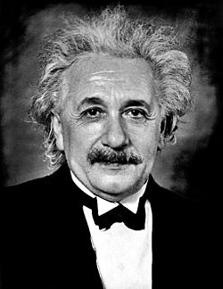
Modelos existem em todos as áreas do conhecimento
Na física: modelos tentam representar fenômenos da natureza. Um modelo bastante conhecido foi desenvolvido por Albert Einstein, no qual diz que:
E= m .c²
E= energia, m=massa e c= velocidade da luz
Dessa forma, uma dada massa viajando na velocidade
da luz ao quadrado se transforma em energia.

Slide 9
Modelos existem em todos as áreas do conhecimento
Na Ciência Política: modelos podem ser usados para representar como as pessoas votam em seus candidatos.
No Direito: modelos podem ser usados como forma de conhecer as redes de contatos das pessoas.
Na sociologia: modelos podem explicar o comportamento comum das pessoas.

Slide 10
Modelos existem em todos as áreas do conhecimento
Na economia: modelos podem ser usados para representar:
Decisões
Preferências
Agregação
Comportamento
Crescimento econômico
PIB
Inovação
Coordenação
Renda
Oferta/ Demanda
Outras variáveis macro e
microeconômicas

Slide 11
Modelos existem em todos as áreas do conhecimento
Na administração: modelos podem ser usados para representar:
Decisões
Preferências
Satisfação
Comportamento
Intenções
Inovação
Coordenação
Diversidade
Cultura

Slide 12
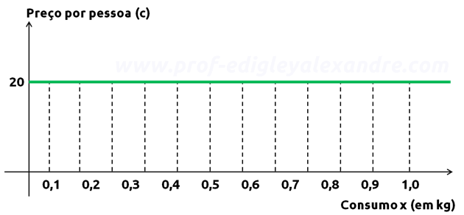
Classes de resultados
Há quatro tipos de resultados de um modelo:
Equilíbrio: o resultado do modelo tende a se estabilizar conforme o tempo passa.

Slide 13
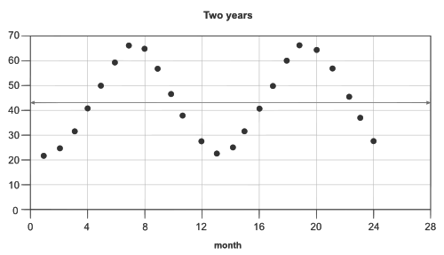
Classes de resultados
Periódico: o resultado do modelo se repete com base em sequências estabelecidas.

Slide 14
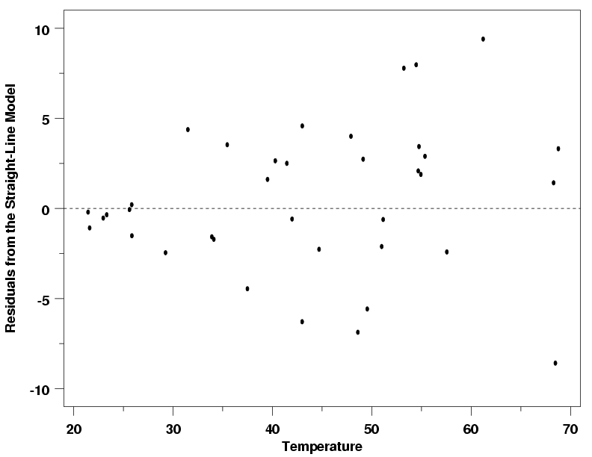
Classes de resultados
Aleatório: os resultados são gerados pelo acaso, não é possível prevê-lo.

Slide 15
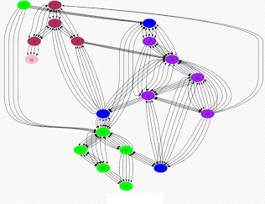
Classes de resultados
Complexo: envolve diversas variáveis que acontecem no mesmo instante de tempo.

Slide 16
Big Data

Slide 17
Big Data
O que é Big Data?
Representa uma nova era na exploração e utilização de dados (ZIKOPOULOS, EATON; 2011).
Refere-se a capacidade de explorar uma grande quantidade de dados, analisá-la e extrair conclusões.
Ajuda a conhecer os perigos e benefícios ao longo prazo.
Terá impacto sobre a economia, ciência, saúde e sociedade em geral (MAYER-SCHÖNBERGER,CUKIER; 2013).

Slide 18
Big Data
Contexto
As empresas estão coletando mais dados do que elas sabem o que fazer com eles. Para transformar estas informações em benefício competitivo elas precisarão devolver novas habilidades e novos estilos de administração;
Explorar novos fluxos de informações pode melhorar radicalmente o desempenho das empresas;
Você não pode administrar o que não é mensurável (MCAFEE, DAVENPORT; 2011).
Vídeo: https://www.youtube.com/watch?v=u0ux8D9skpM

Slide 19
Big Data
Razões para usar Big Data
Entender padrões;
Prever;
Criar fronteiras;
Informar coleção de dados;
Estimar parâmetros escondidos;
Calibrar.

Slide 20
Usando modelos para decisão, estratégia e design
Tempo real;
Estática comparativa: compara pontos de equilíbrio. Exemplo: modelo da oferta e demanda para diferentes quantidades ofertadas e demandas.
Contra factuais: modelos representados em duas dimensões (x, y) onde uma dela (x) é o período temporal. Assim, observa-se um comportamento ao longo do tempo. Exemplo: taxa de desemprego.
Identificação de níveis e classificação
Design experimental: ajuda a desenvolver métodos e estratégias
Design Institucional;
Ajuda-nos a escolher dentre politicas e instituições

Slide 21
Segregação e Efeito de Pares

Slide 22
Segregação e Efeito de Pares
Premissas do modelo de segregação
Homofolia: tendência dos indivíduos associarem, ligarem-se com outros semelhantes.
Efeito de pares: viver como, se comportar de forma semelhante as pessoas que estão próximas a você.

Slide 23
Segregação e Efeito de Pares
Há três tipos de modelos de segregação que serão estudados
Modelo de Segregação de Thomas Schelling (Modelo de Segregação Espacial)
Modelo de Granovetter
Standing Ovation

Slide 24
Segregação e Efeito de Pares
Modelo de Segregação de Thomas Schelling (Modelo de Segregação Espacial) : também conhecido como Schelling's tipping model, é um modelo de segregação racial.
Modelo de Granovetter: estuda a ordenação da disposição das pessoas em participar de um determinado evento. O modelo visa a ordenação do comportamento coletivo.
Exemplo: pode ser usado para modelar tumulto, revolta, movimento social ou comportamento.

Slide 25
Segregação e Efeito de Pares
Standing Ovation: evolução do modelo de Granovetter considera que o comportamento pode mudar, ou seja, mudança no seu comportamento afasta pessoas próximas a você.

Slide 26
Modelo Baseado no Agente

Slide 27
Modelo Baseado no Agente
O modelo baseado no agente é composto por três partes:
Agentes: são as pessoas, os indivíduos;
Comportamento;
Resultados.

Slide 28
Referências
MCAFEE, A. et al. Big data. The management revolution. Harvard Bus Rev, v. 90, n. 10, p. 61-67, 2012.
MAYER-SCHÖNBERGER, V; CUKIER, K. Big data: A revolution that will transform how we live, work, and think. Houghton Mifflin Harcourt, 2013
ZIKOPOULOS, P. EATON, C. Understanding Big Data: Analytics for Enterprise Class Hadoop and Streaming Data, 2011

Slide 29
Obrigado !

